Slide 1
Ежегодный отчет о выполнении избирательной программы
по Северо-Западному административному округу города Москвы
Белых Ирина Викторовна - заместитель председателя Комитета Государственной Думы РФ по государственному строительству и законодательству

Slide 2


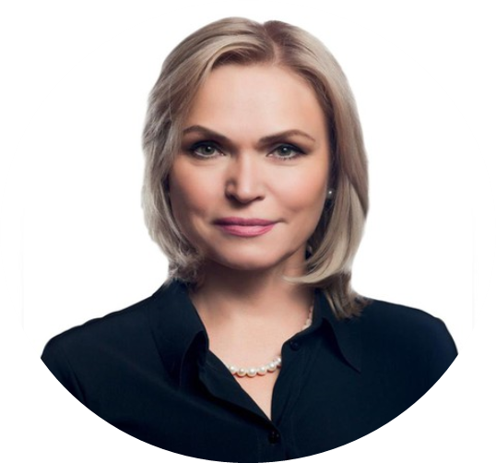
В первую очередь свою работу вижу как максимальное содействие в организации межведомственного взаимодействия всех структурных подразделений исполнительной власти столицы с целью реализации поставленных москвичами задач.
Парламентский контроль, безусловно, является инструментом выполнения избирательной программы.
Выстроенная система работы с префектурами и управами округов помогает конструктивно и быстро реагировать на существующие запросы и проблемы жителей.
2

Slide 3
Информация о деятельности за период с 20.09.2021 по 18.07.2022
Взаимодействие с жителями
Количество обращений от граждан – 2650
Обеспечение законодательной деятельности
Количество внесенных поправок, отражающих специфику Москвы – 62 поправки (в 24 проекта федеральных законов)
Организация встреч
Организация отраслевых региональных рабочих встреч по реализации московских проектов – 38
Количество звонков от жителей в приемную – 486
Количество личных онлайн консультаций граждан – 253
Информирование граждан через социальные сети - 536
Количество внесенных проектов федеральных законов – 2
Количество докладов на заседаниях Комитета ГД по государственному строительству и законодательству по проектам федеральных законов – 41
Количество докладов на пленарных заседаниях Государственной Думы – 40
Общее количество выступлений на пленарных заседаниях Государственной Думы – 42
Личный вклад в работу над проектами федеральных законов, организация межведомственных рабочих совещаний – 64
3

Slide 4
Отчет Комитета Государственной Думы по государственному строительству и законодательству за весеннюю сессию 2022 года
41 законопроект поступил на рассмотрение Комитета по государственному строительству и законодательству и готовятся к рассмотрению Советом Государственной Думы.
11 законопроектов не было рассмотрено Государственной Думой в течение весенней сессии из числа подготовленных Комитетом к рассмотрению.
По 91 законопроекту и закону завершена работа (отозванные инициатором, возвращенные, снятые с рассмотрения и подписанные Президентом РФ).
30 проектов постановлений Государственной Думы по общественно-значимым вопросам находятся на рассмотрении Комитета.
34 заседания Комитета проведено, рассмотрено 287 вопросов.
303 проекта федеральных законов находятся на рассмотрении Комитета, из которых 93 внесены в текущем созыве.
По данным системы автоматизации делопроизводства и документооборота (САДД):
12 693 документа составил документооборот Комитета.
Из них:
10 467 входящих документов;
2 226 исходящих документов (894 документа направленных за пределы Государственной Думы и 1 332 внутренних документов (по Государственной Думе)).
2 235 обращений поступило в Комитет за весеннюю сессию 2022 года.
На 1 715 обращений подготовлены ответы и запросы.
4

Slide 5
Информация о количестве отработанных обращений жителей
Район | Количество направленных обращений жителей
Куркино | 1
Северное-Тушино | 14
Всего | 15
Район/ответственный ОИВ | Всего обращений | Информация о реализации
 |  | Вопрос решен | Реализация запланирована в 2023-2024 году | Направлено в ответственный ОИВ | Вопрос находится в процессе реализации
Общий итог | 15 | 7 | 3 | 4 | 1
Куркино | 1 |  |  |  | 1
Префектура СЗАО | 1 |  |  |  | 1
Северное Тушино | 14 | 7 | 3 | 4
Префектура СЗАО | 8 | 5 | 3
Департамент городского имущества города Москвы | 2 |  |  | 2
Департамент природопользования и охраны окружающей среды | 1 |  |  | 1
Московский фонд реновации | 1 |  |  | 1
Фонд капитального ремонта | 2 | 2
5

Slide 6
Перечень согласованных мероприятий в Северо-Западном административном округе города Москвы
Район | Количество согласованных мероприятий | Количество реализованных мероприятий | Количество мероприятий, находящихся в процессе реализации
Куркино | 6 | 3 | 3
Северное-Тушино | 6 | 5 | 1
Всего | 12 | 8 | 4
6

Slide 7
Информация об итогах реализации согласованных мероприятий в районе Куркино
Реализованные мероприятия
Положения из Программы | Ответственный за конкретное положение Программы | Сроки реализации | Примечание
Демонтировать аварийный гараж на Соколово-Мещерской улиц | Департамент строительства города Москвы | Демонтирован в 2021 году | Слайд №6
Расширить бесплатное парковочное пространство у дома 23/15 на Новокуркинском шоссе | Префектура СЗАО | Выполнено в сентябре 2021 года | Слайд №7
Установить искусственные дорожные неровности во дворах и на всех социальных объектах | Префектура СЗАО | II кв. 2022 года | Слайд №8
Мероприятия в процессе реализации
Положения из Программы | Ответственный за конкретное положение Программы | Сроки реализации | Примечание
Обустроить отстойно-разворотную площадку на Машкинском шоссе и развивать сеть общественного транспорта | Департамент Транспорта и развития дорожной инфраструктуры города Москвы | Начало производства работ запланировано в IV кв.2022 | Слайд №19
Отремонтировать инфраструктуру ландшафтного заказника «Долина реки Сходни» | Департамент природопользования и охраны окружающей среды города Москвы | До 1 октября 2023 г | Слайд №20
Благоустроить бульварные зоны, включая бульвар на ул. Родионовской | Префектура СЗАО | III кв. 2023 года | Слайд №21
7

Slide 8
Реализованные мероприятия в районе Куркино

Slide 9
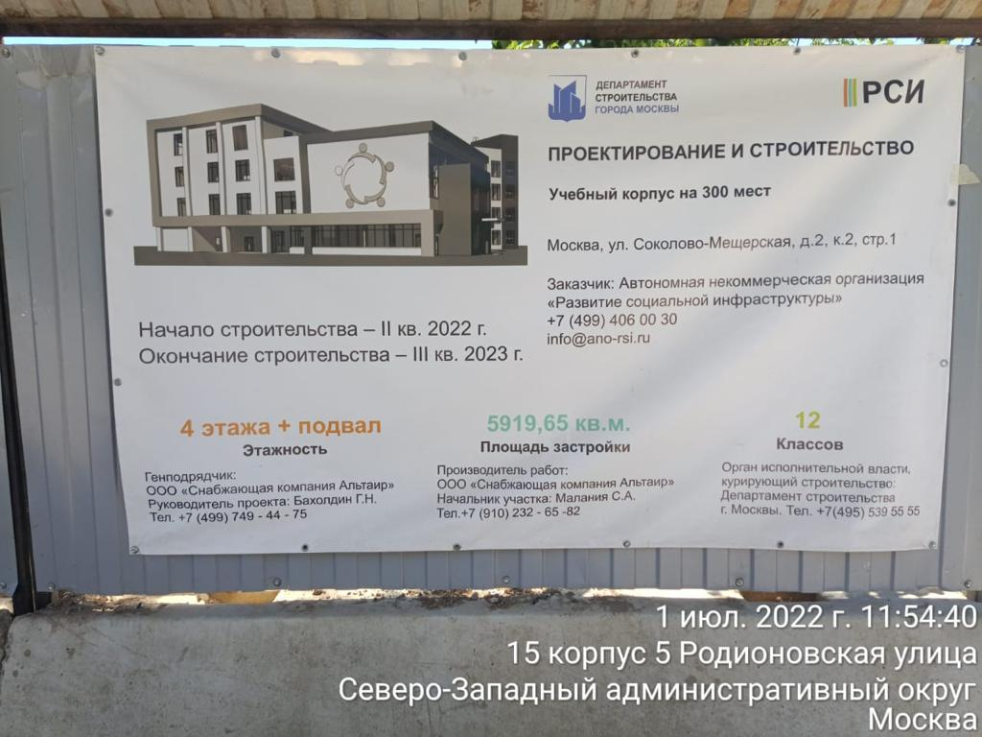
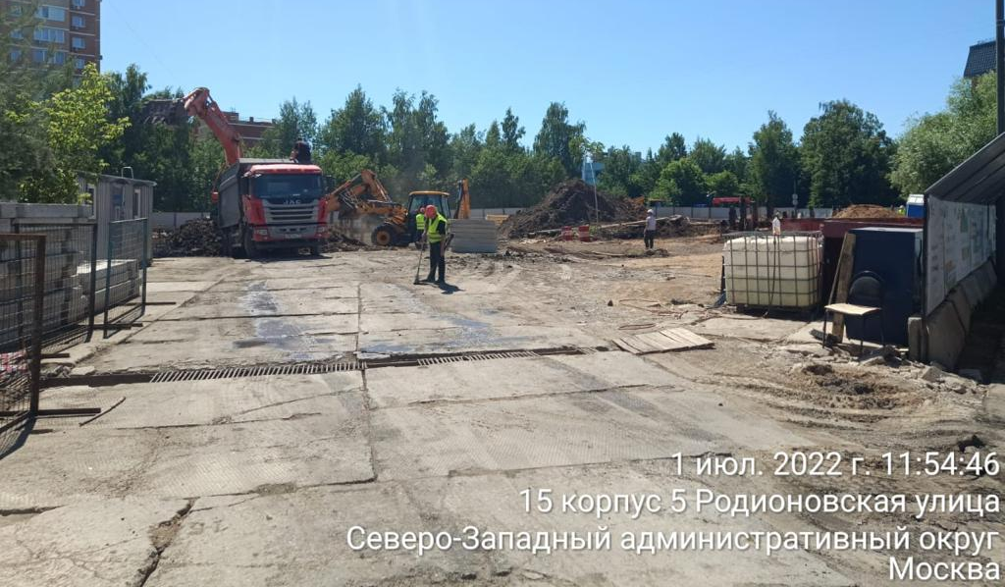
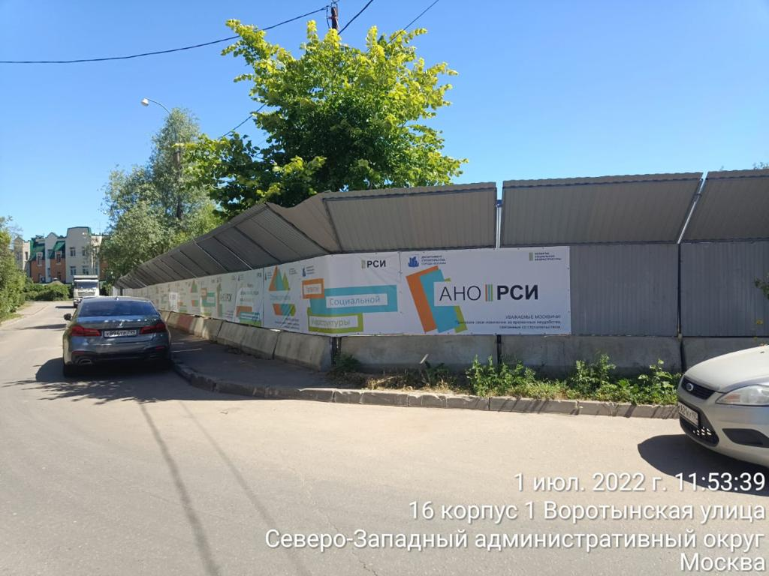
Демонтировать аварийный гараж на Соколово-Мещерской улице
СЗАО, район Куркино, ул. Соколово-Мещерская, д. 2, корп.2, стр.1
На территории по адресу: г. Москва, ул. Соколово-Мещерская, д. 2, корп.2, стр.1, до 2021 года был расположен объект незавершенного строительства «многоэтажный гараж-стоянка». В 2021 году силами подрядной организации ГК «КрашМаш» выполнены работы по демонтажу указанного объекта на основании распоряжения Правительства Москвы от 27.08.2019 № 463-РП «О сносе объектов недвижимости». В настоящее время на месте сноса объекта незавершённого строительства выполняются работы по реализация объекта "Учебный корпус на 300 мест. Начало строительства – II кв. 2022 года; Окончание строительства – III кв. 2023 года.
9

Slide 10
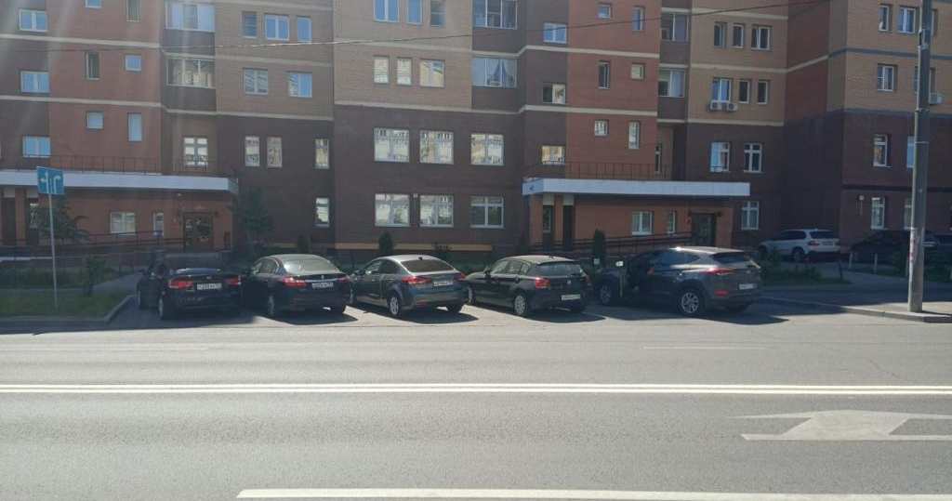
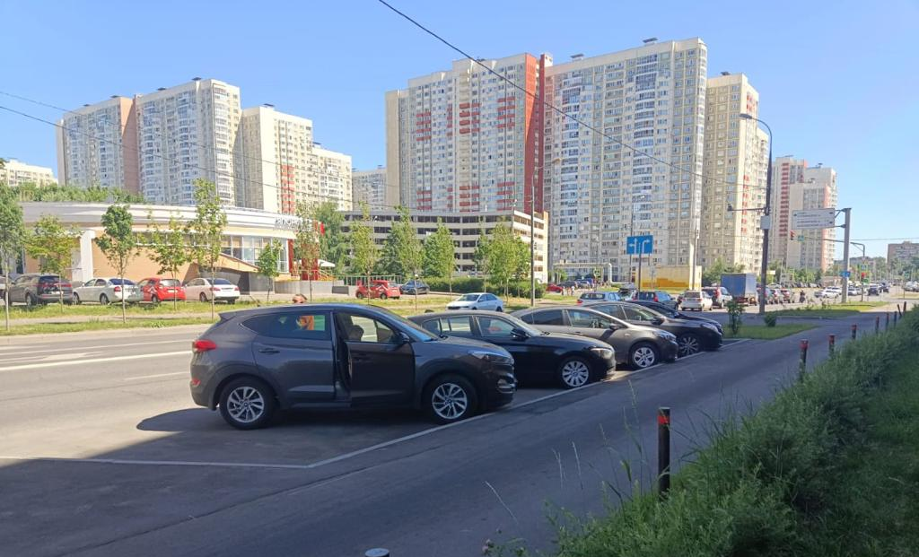
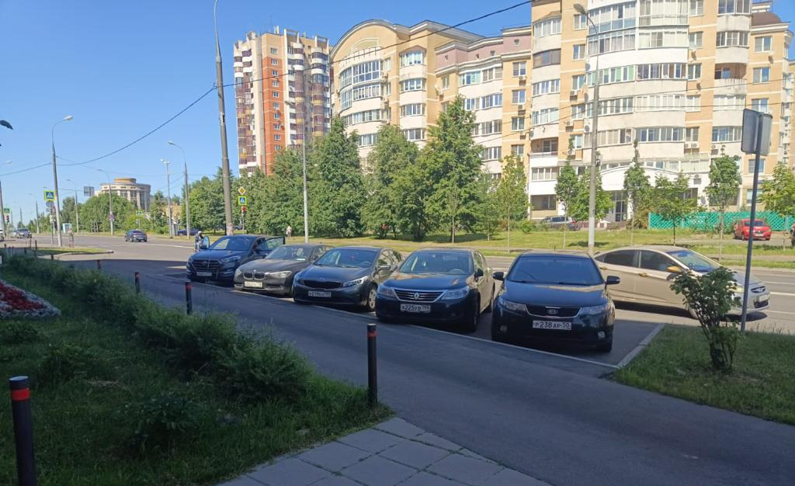
Расширить бесплатное парковочное пространство у дома 23/15 на Новокуркинском шоссе
СЗАО, район Куркино, Новокуркинском шоссе
В 2021 году силами подрядной организации выполнены работы по устройству парковочного пространства (6 парковочных мест со стороны ул. Юровская)
10

Slide 11
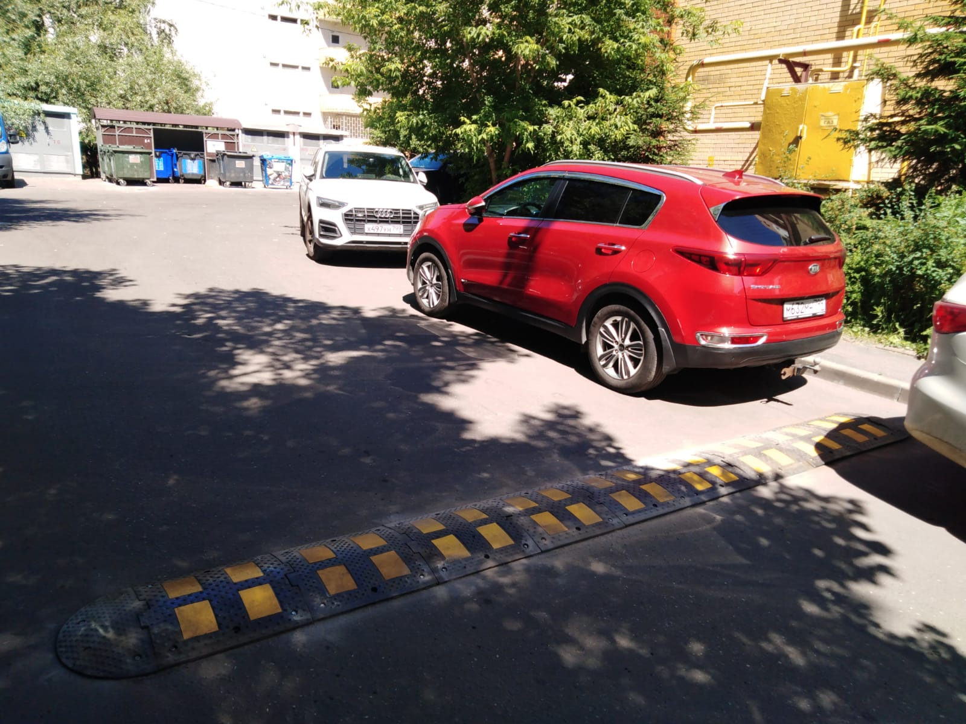
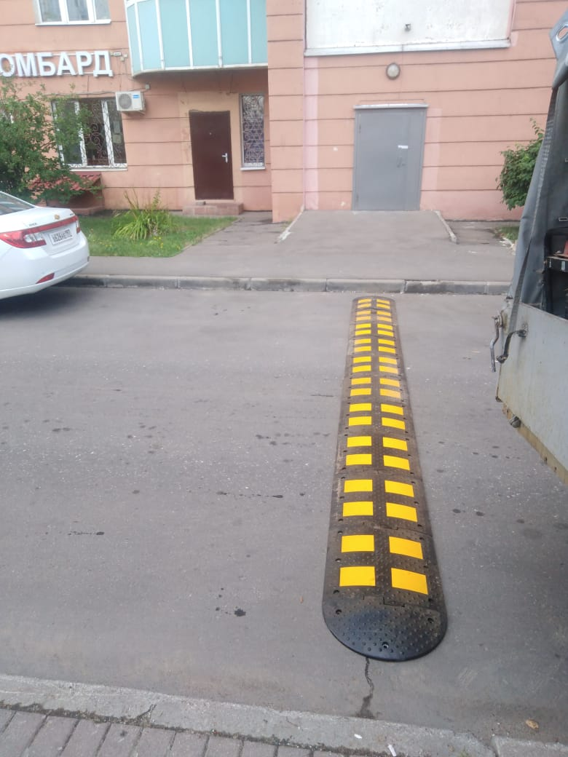
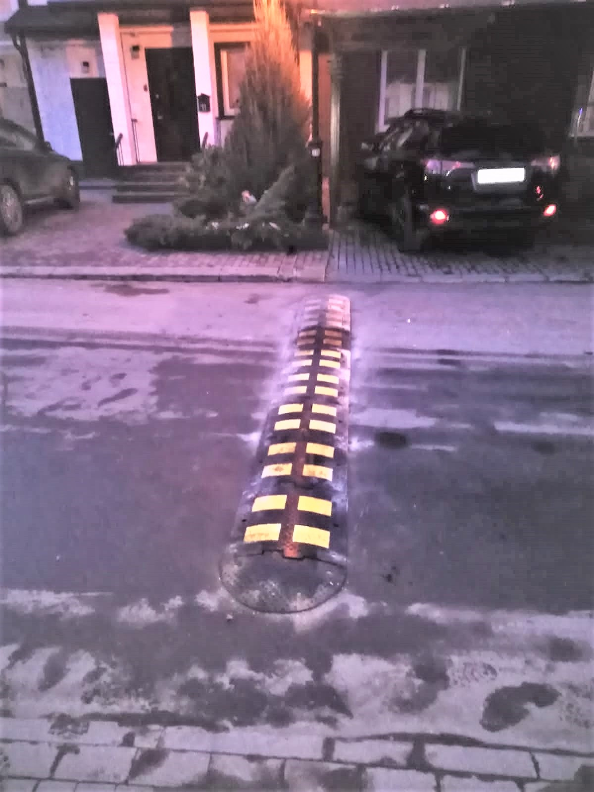
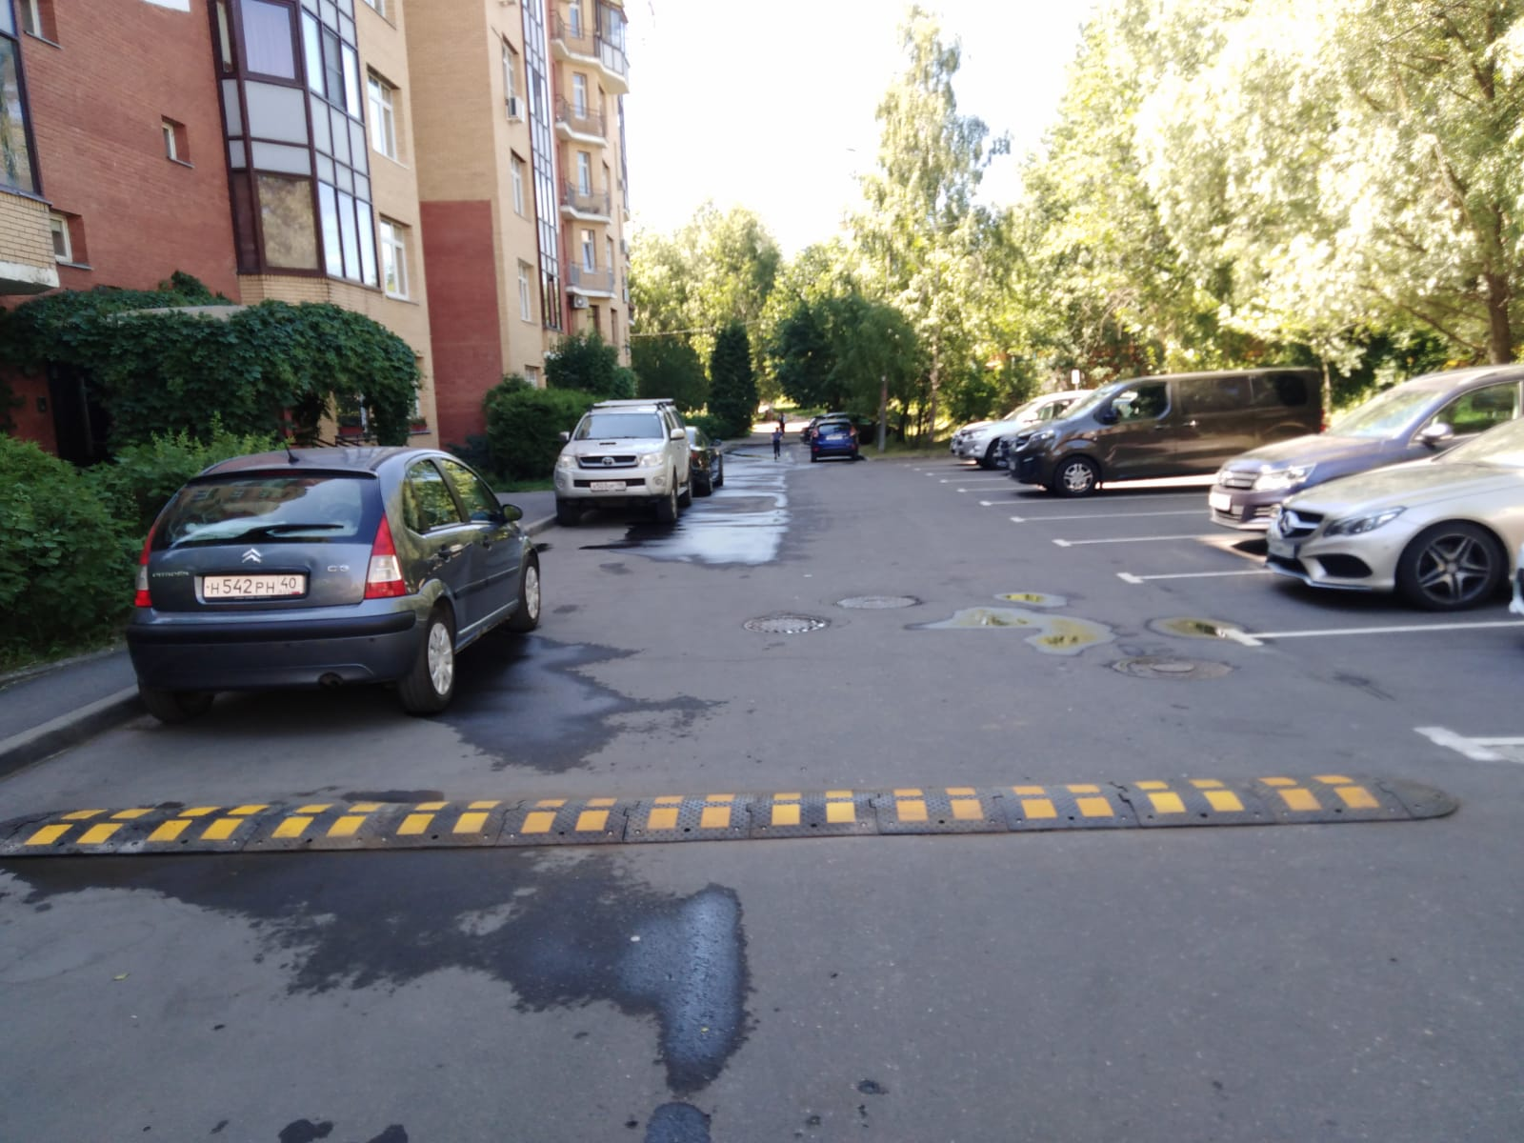
Установить искусственные дорожные неровности во дворах и на всех социальных объектах
СЗАО, район Куркино
В 2021 году выполнены мероприятия по устройству искусственных дорожных неровностей на следующих дворовых территориях: ул. Родионовская, д. 18, корп. 1 - 3 шт.; ул. Воротынская, д. 2 - 2 шт.; Новокуркинское шоссе, д. 51 - 3 шт.; ул. Соколово-Мещерская, д. 25, корп. 1 - 1 шт. Также за период с 2021 по июль 2022 года проведены работы по устройству 22 дорожных неровностей на социальных объектах, расположенных в районе.
11

Slide 12
Информация об итогах реализации согласованных мероприятий в районе Северное-Тушино
Реализованные мероприятия
Положения из Программы | Ответственный за конкретное положение Программы | Сроки реализации | Примечание
Благоустроить сквер по улице Туристкой | Префектура СЗАО | Август 2021 года | Слайд №11
Благоустроить 14 дворовых территорий | Префектура СЗАО | Август 2021 года | Слайд №12
Комплексно благоустроить все детские площадки с устройством спортивных площадок и беседок со спортивными тренажерами | Префектура СЗАО | Август 2021 года | Слайд №13
Реализовать программу реновации качественно и в сроки | Фонд реновации, Департамент строительства | в рамках программы реновации в 2021 году введены в эксплуатацию 5 МКД: | Слайды: №14, 15, 16
Открыть для жителей района флагманский МФЦ | Департамент капитального ремонта | Июль 2022 года | Слайд №17
Мероприятия в процессе реализации
Положения из Программы | Ответственный за конкретное положение Программы | Сроки реализации | Примечание
Решить вопрос устройства лыжной трассы на территории Алешкинского леса | Департамент природопользования и охраны окружающей среды, Департамент капитального ремонта | Ориентировочно 2023 | Слайд №22
12

Slide 13
Реализованные мероприятия

Slide 14
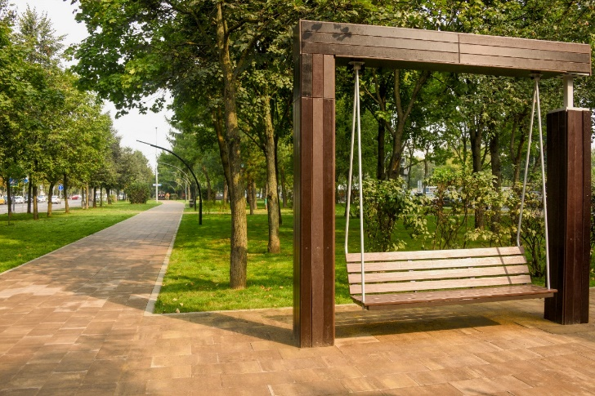
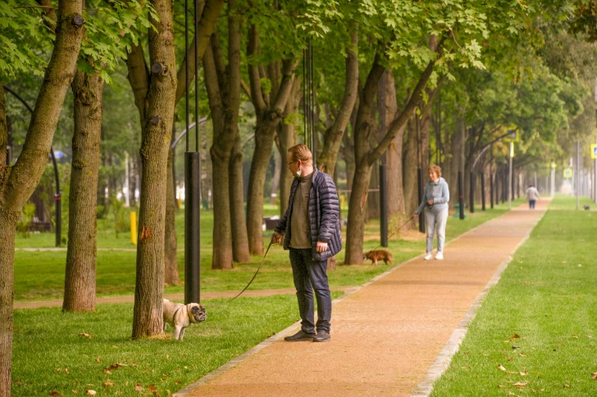
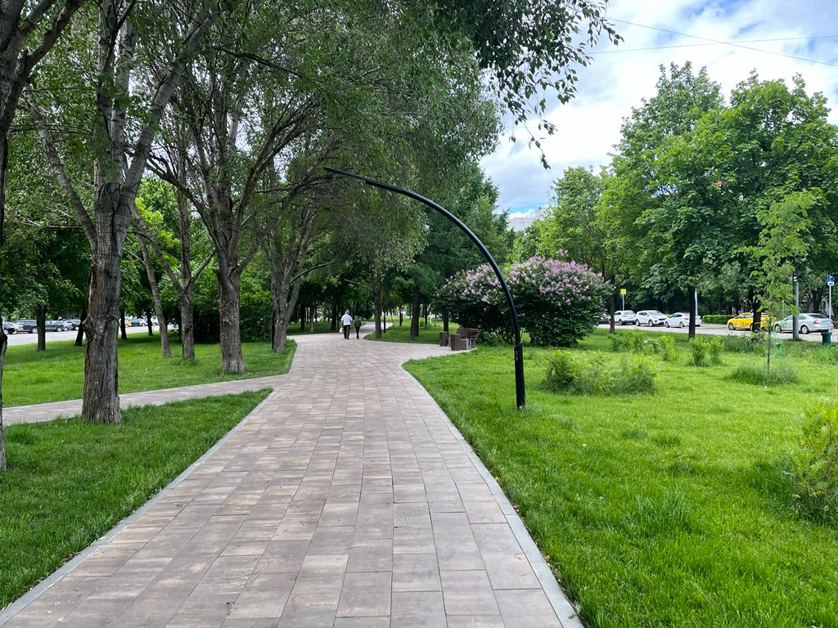
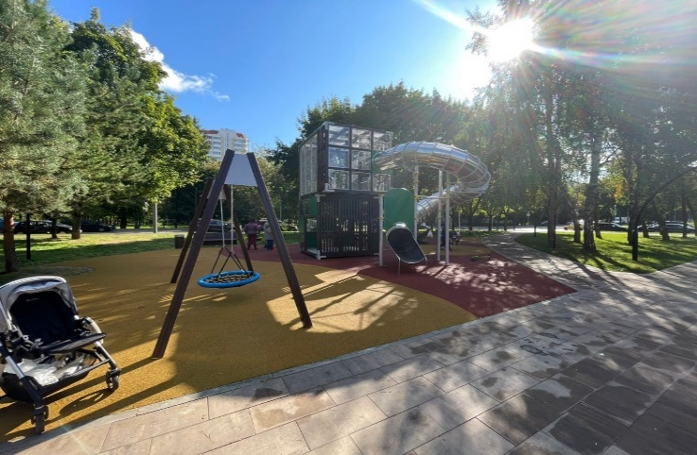
Благоустройство знакового объекта «сквер по ул. Туристской»
СЗАО, район Северное Тушино, ул. Туристская
Заказчик: ГБУ «Жилищник района Северное Тушино»
Финансирование: 125,4 млн.руб.
Общая площадь: 4,3 Га
Срок завершения работ: 3 кв 2021 года
При формировании проекта благоустройства учтены пожелания жителей. Работы выполнены в строгом соответствии с разработанным проектом благоустройства. Работы проводились по заказу ГБУ «Жилищник района Северное Тушино» на основании государственного контракта подрядной организацией ООО «АЙТИСЕРВИС» в рамках реализации программы «Мой район». В рамках проведения работ выполнено: - МАФы – 118 шт. (в. т.ч. скамейки 60 шт., урны 31 шт.) - дорожно-тропиночная сеть из плитки – 6.387 кв.м. - дорожно-тропиночная сеть из покрытия «Терравей» – 972 кв.м. - АБП – 1.000 кв.м. - газон – 34.720 кв.м. - кустарники – 1.402 шт. - цветник – 38 шт. (1.324 кв.м.) - деревья – 24 шт. - опоры освещения – 121 шт. - обустройство детских площадок – 2 шт. - обустройство музыкальной площадки – 1 шт. - обустройство площадка для тихого отдыха - 5 шт.
14

Slide 15
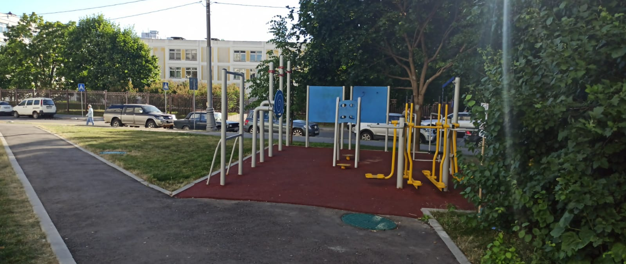
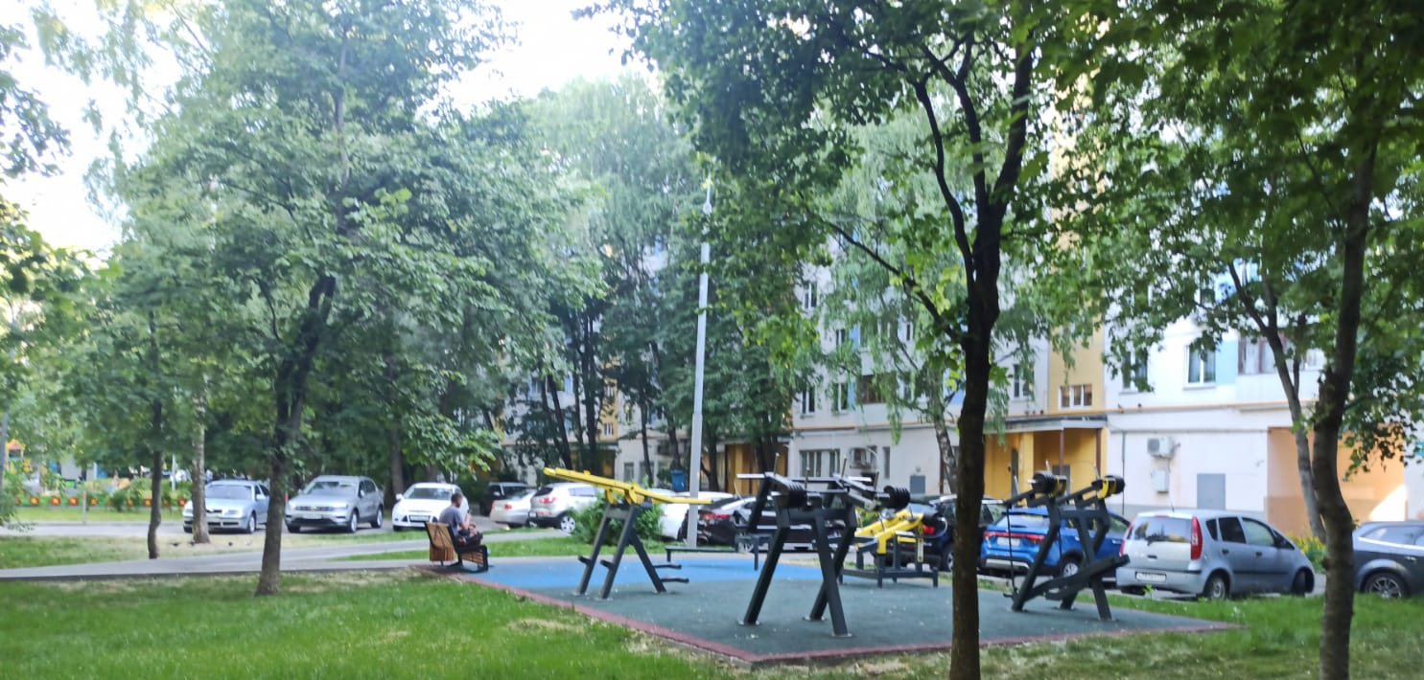
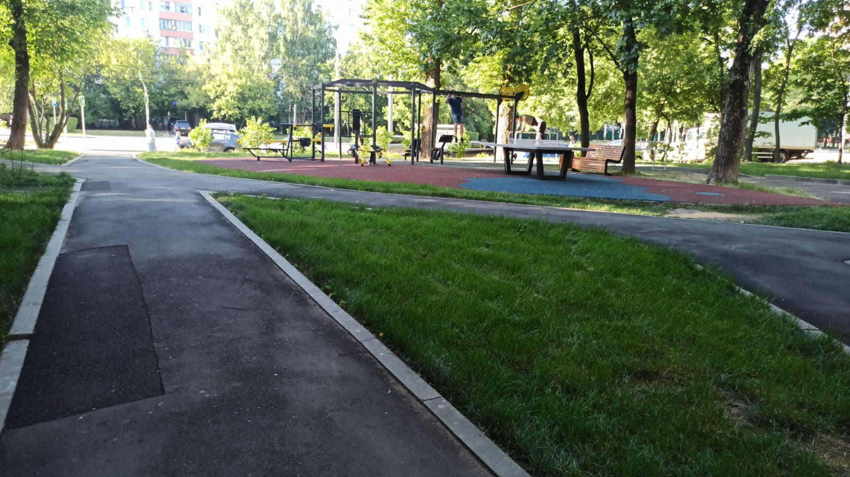
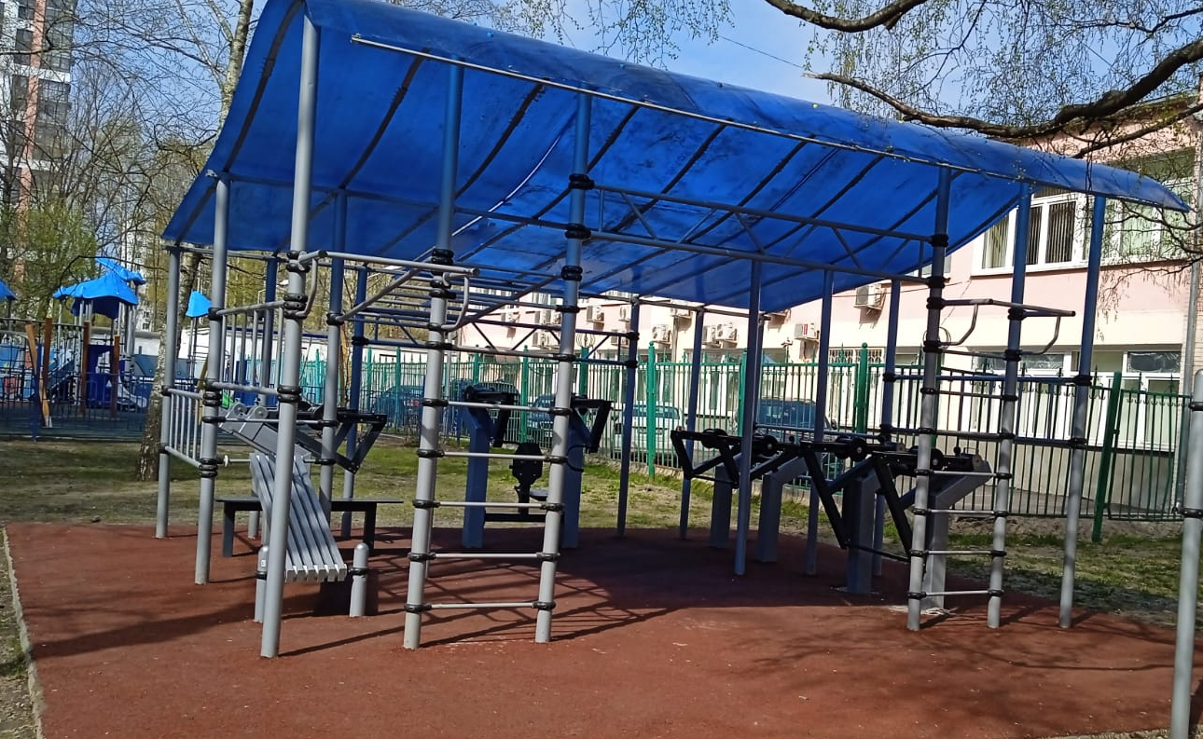
Комплексное благоустройство всех детских площадок с устройством спортивных площадок и беседок со спортивными тренажерами
СЗАО, район Северное Тушино, ул. Туристская
Заказчик: ГБУ «Жилищник района Северное Тушино»
Срок завершения работ: 3 кв. 2021 года
На территории района Северное Тушино расположены: 292 – Детские площадки 45 – Спортивных площадок В 2021 году проведено комплексное благоустройство 11 детских и 8 спортивных площадок. В 2022 – проводится благоустройство 17 детских и 5 спортивных площадок. Адресный перечь по комплексному благоустройству дворовых территорий формируется ежегодно на последующий календарный год. При формировании адресного перечня учитывается техническое состояние малых архитектурных форм, установленных на дворовой территории, состояние (отсутствие) резинового покрытия на детской площадке, состояние асфальтобетонного покрытия, а также год проведения последних благоустроительных работ на территории. Адресный перечень по благоустройству дворовых территорий согласовывается с Советом депутатов муниципального округа Северное Тушино в установленном порядке. При разработке проектов благоустройства учитывается пожелания жителей в том числе и по созданию спортивного кластера на действующих площадках или создание нового.
15

Slide 16
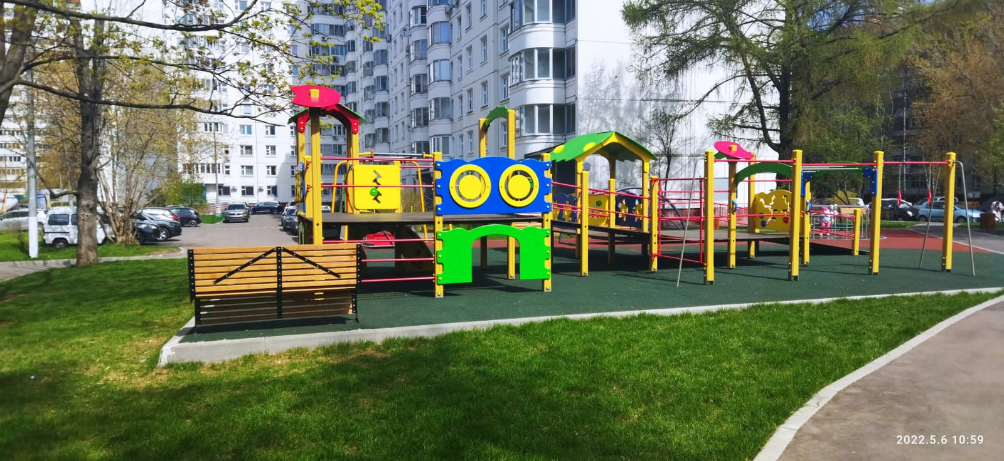
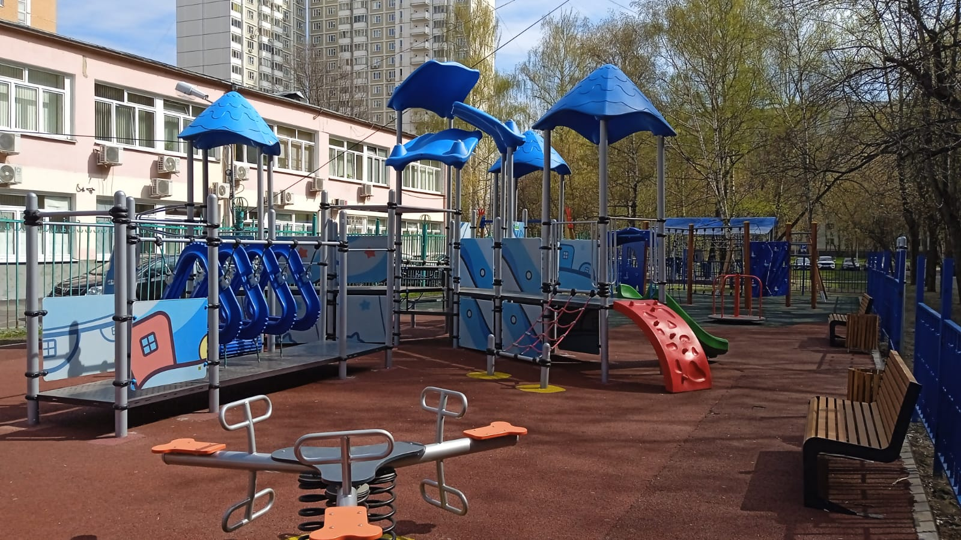
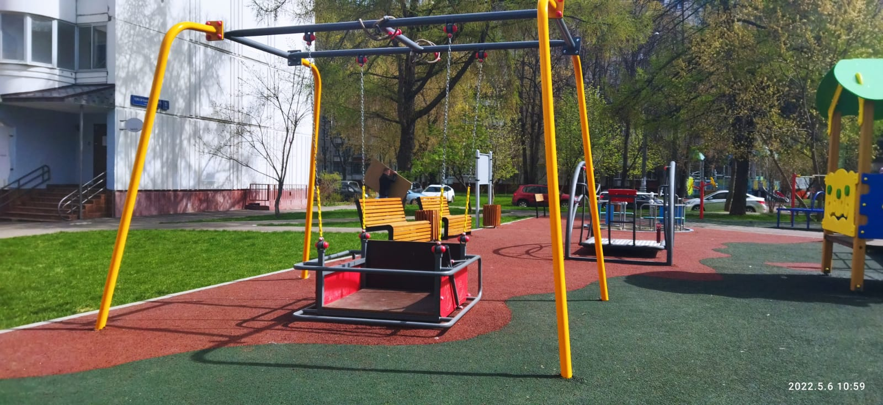
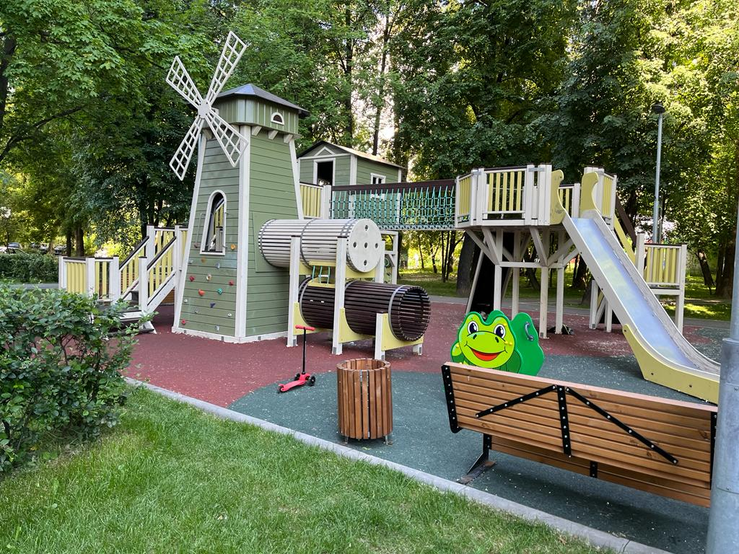
Благоустройство 14 дворовых территорий
СЗАО, район Северное Тушино
В 2021 году выполнены работы по благоустройству 14 дворовых территорий: 1. Героев Панфиловцев ул. 17 к.1; 2. Героев Панфиловцев ул. 17 к.2 3. Героев Панфиловцев ул. к.19; 4. Героев Панфиловцев ул.21; 5. Героев Панфиловцев ул.23 к.1; 6. Героев Панфиловцев ул.9 к.4; 7. Героев Панфиловцев ул.11 к.1 8. Героев Панфиловцев ул.11 к.2; 9. Героев Панфиловцев ул.13 к.1, 10. Героев Панфиловцев ул.13к.3; 11. Туристская ул. 10 к.1; 12. Туристская ул.12 к.1; 13. Туристская ул.14 к.1; 14. Яна Райниса бульв. 2 к.1, 2 к.2, 2 к.3
Заказчик: ГБУ «Жилищник района Северное Тушино»
Финансирование: 96 017,3 млн.руб.
Общая площадь: 14 Га
Срок завершения работ: 3 кв 2021 года
В рамках проведения работ выполнено: - Ремонт асфальтобетонного покрытия проездов - Ремонт асфальтобетонного покрытия тротуаров - Замена дорожного бортового камня - Обустройство плиточного покрытия - Ремонт газонов - Ремонт резинового покрытия детской площадки - Установка Малых архитектурных форм
16

Slide 17
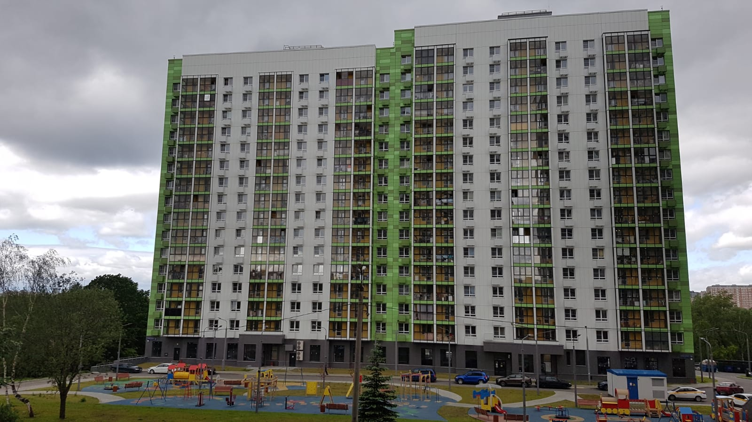
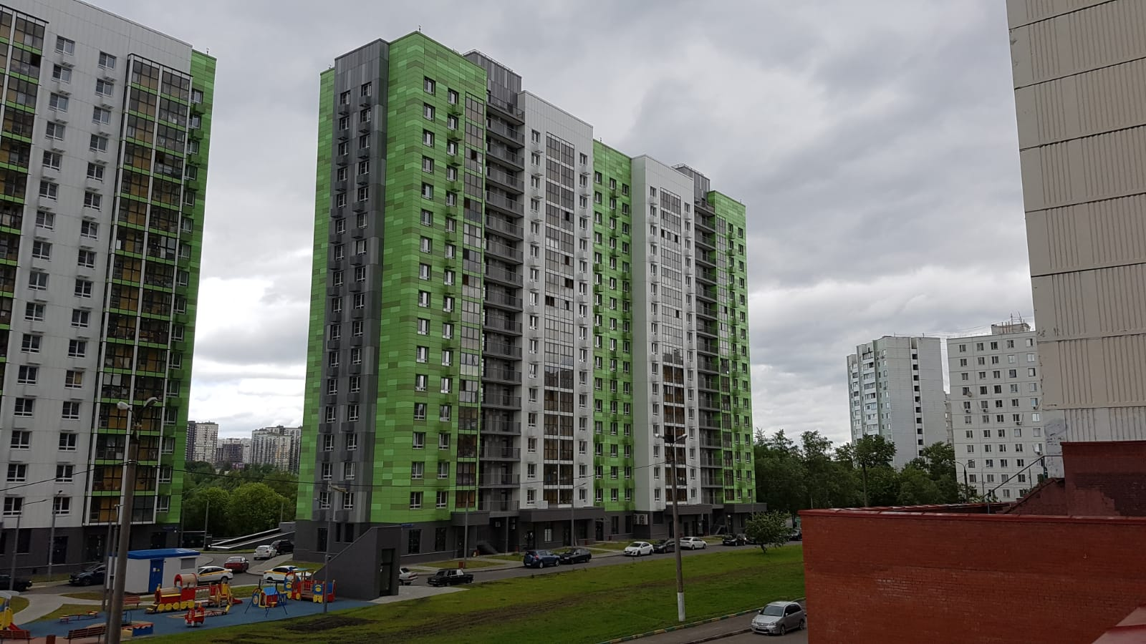
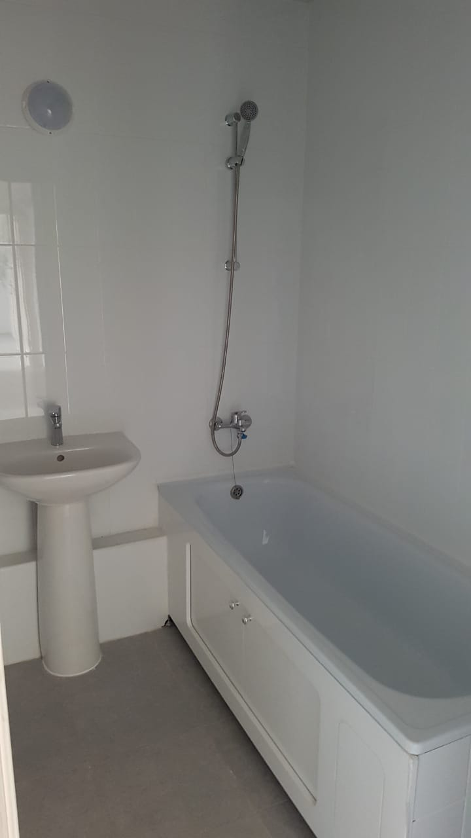
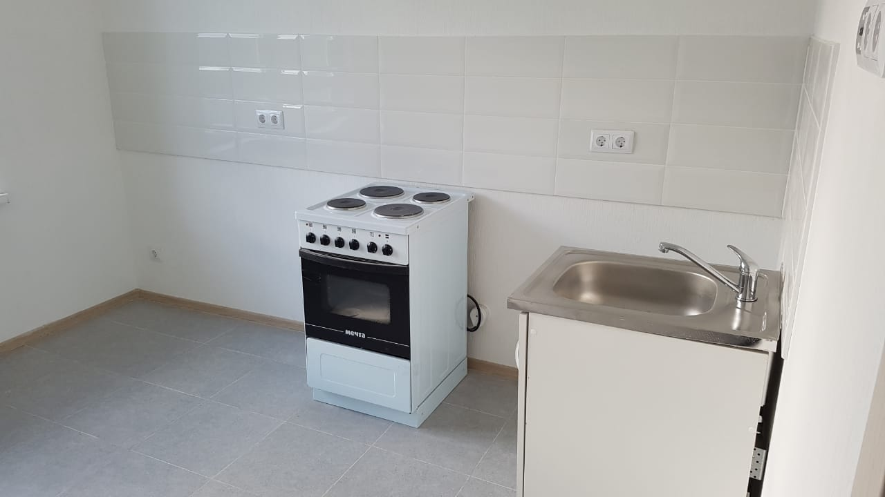
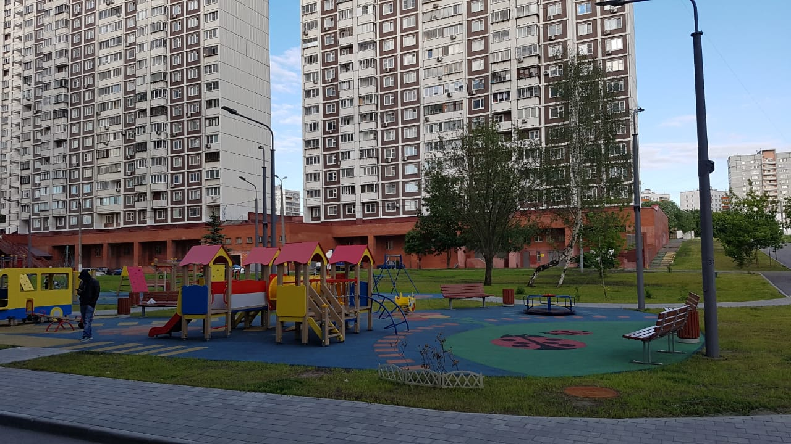
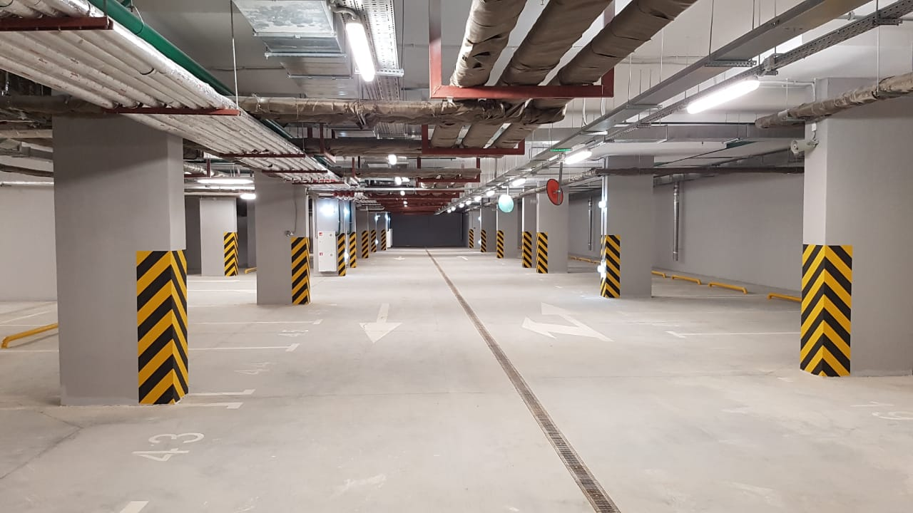
Построен дом по программе реновации
район Северное Тушино)
СЗАО, район Северное Тушино, ул. Вилиса Лациса, д. 38, корп. 1, 2
Застройщик: Московский фонд реновации жилой застройки
Финансирование: городской бюджет
Начало работ: 2020 год
Общая площадь: 47 749,5 кв.м.
Этажность: 16 – 17 + подземный гараж
Количество квартир: 472 квартиры
Подземный паркинг: 168 (подземная парковка)
Срок ввода: III квартал 2021 года
Заселение: начало в IV квартале 2021 года (в н.в. заселено 42%)
17

Slide 18
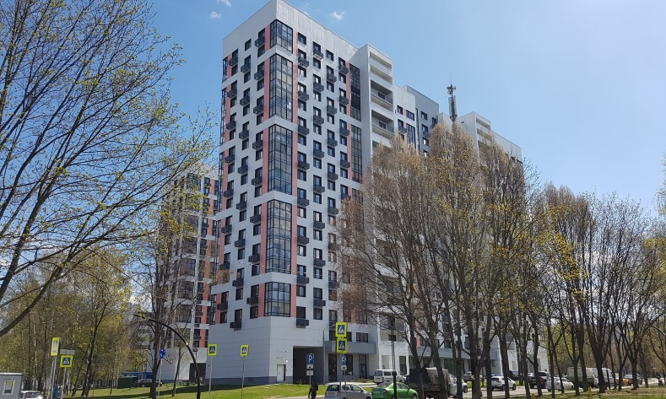
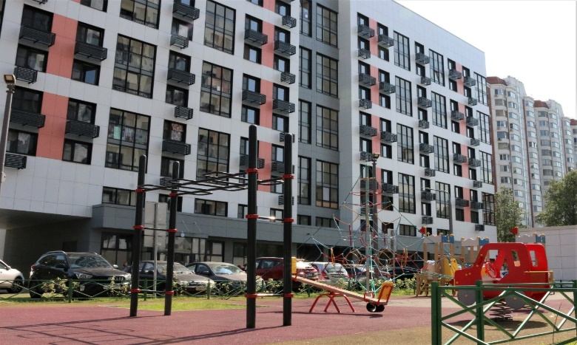
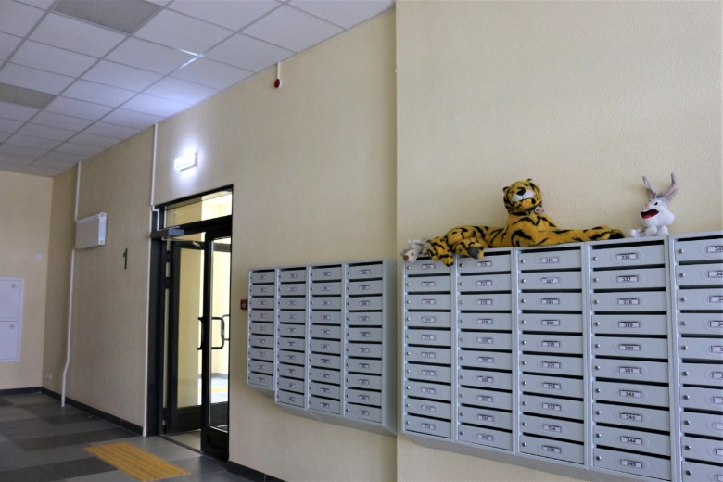
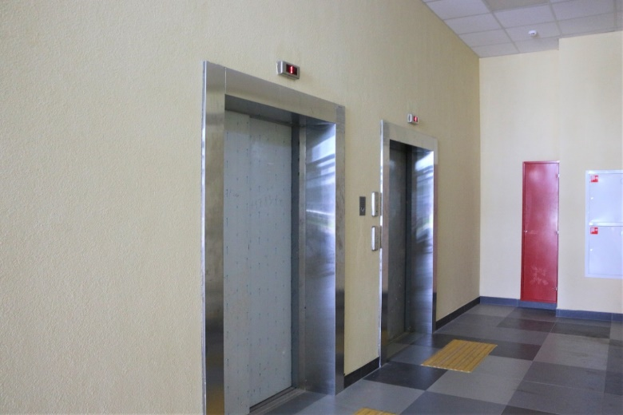
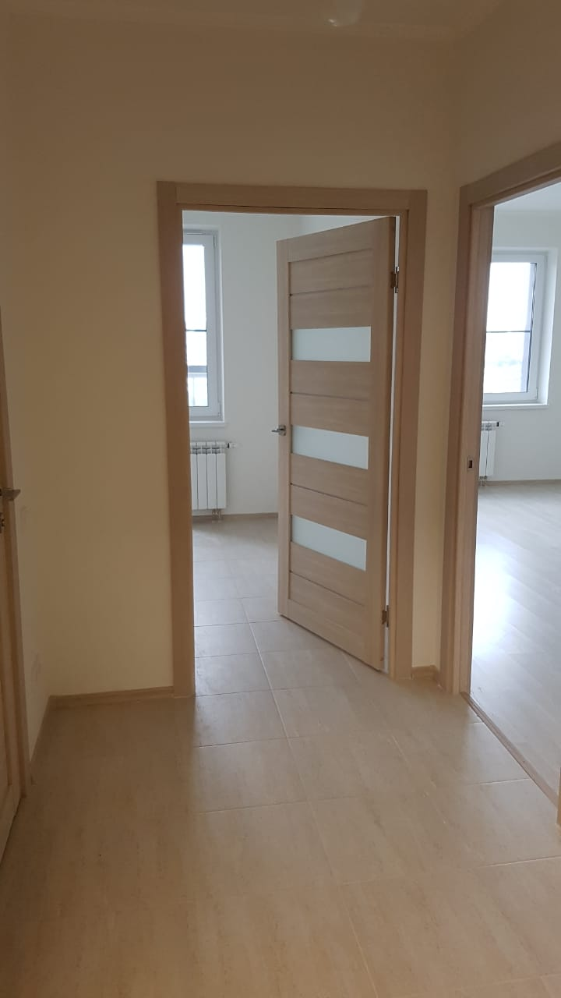
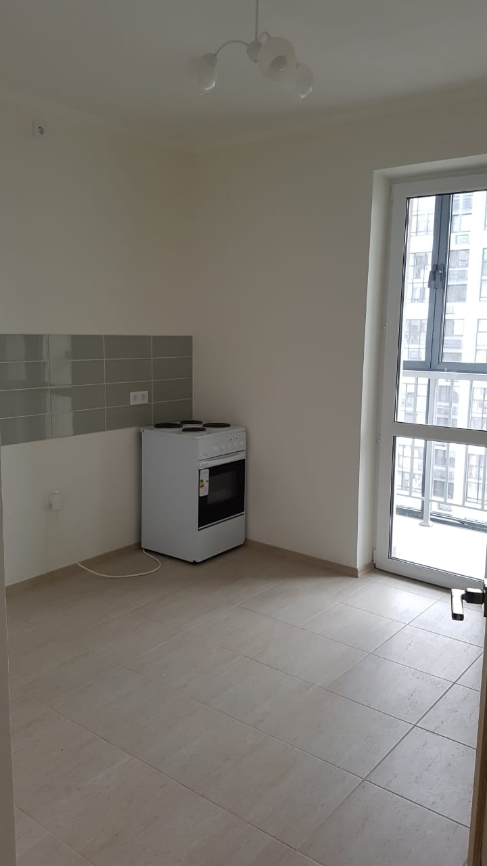
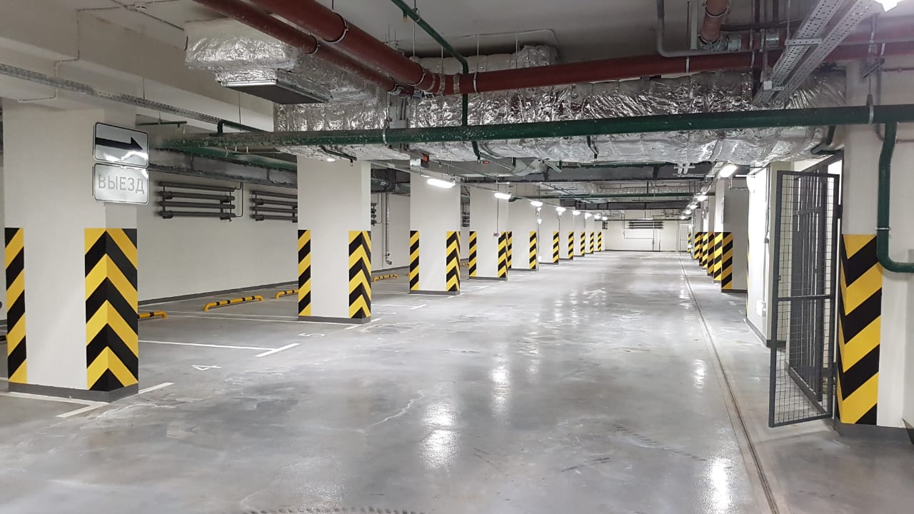
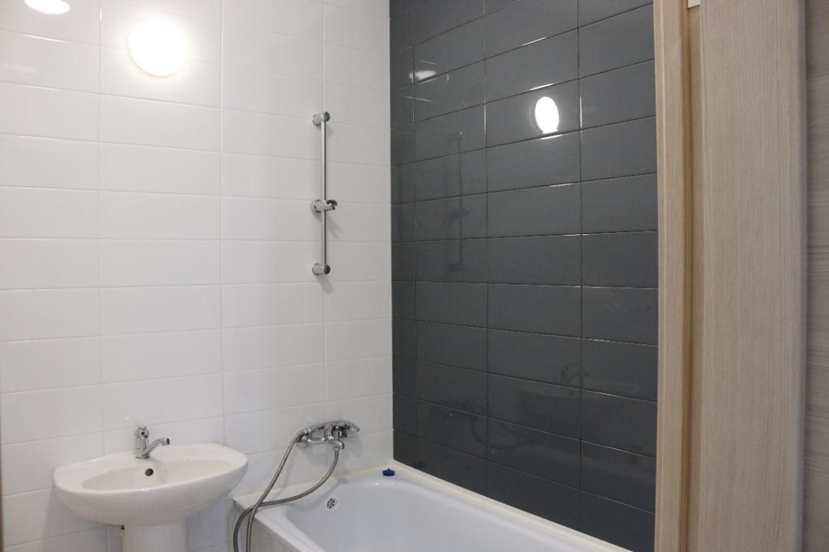
Построен дом по программе реновации
район Северное Тушино
СЗАО, район Северное Тушино, ул. Туристская, д. 14, корп. 1, 2
Существующее положение
Застройщик: Московский фонд реновации жилой застройки
Финансирование: городской бюджет ( млн руб.)
Начало работ: 2018 год
Общая площадь: 40 196,8 кв.м
Этажность: (2 корпуса): 10 -18 + подземный гараж
Количество квартир: 417 квартир
Подземный паркинг: 176 (подземная парковка)
Срок ввода: I квартал 2021 года
Заселение: завершено во II квартале 2021 года
18

Slide 19
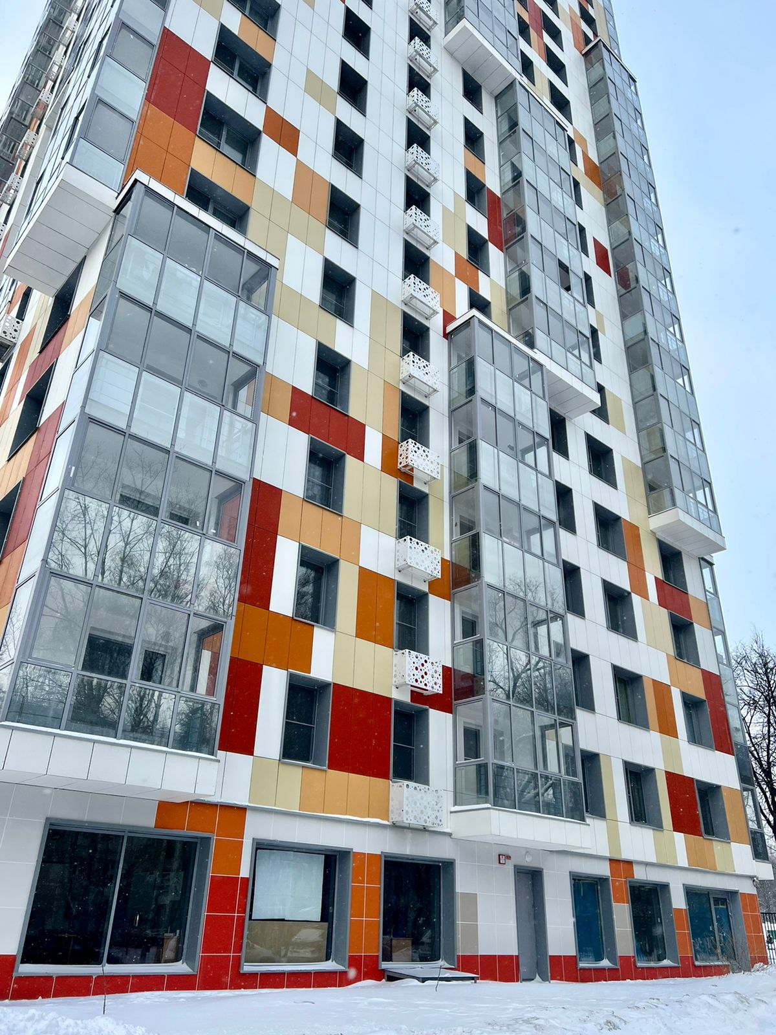
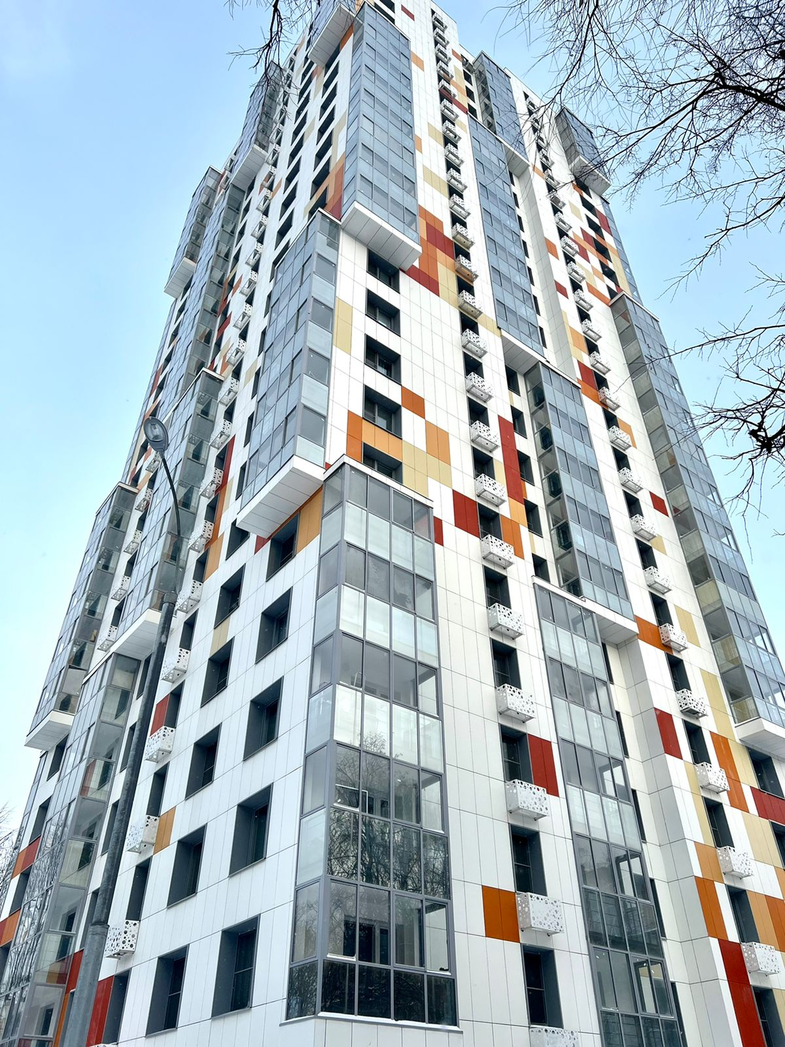
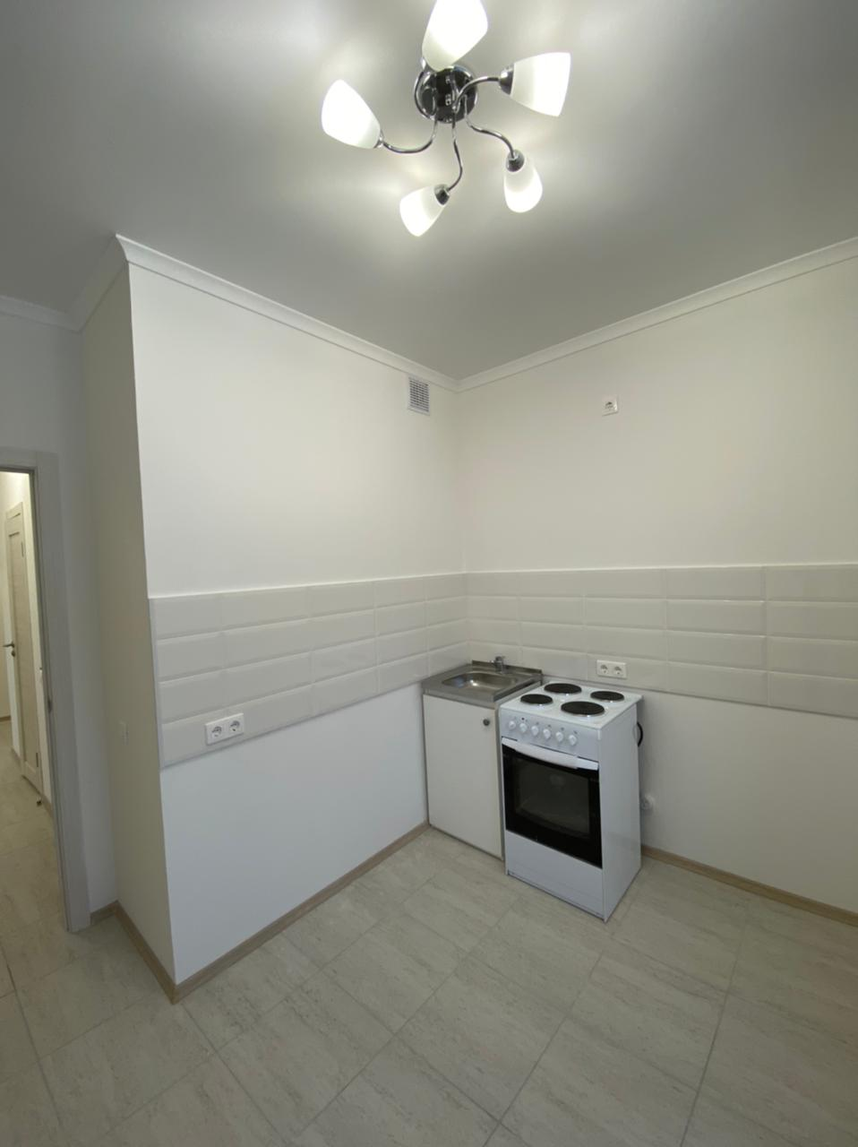
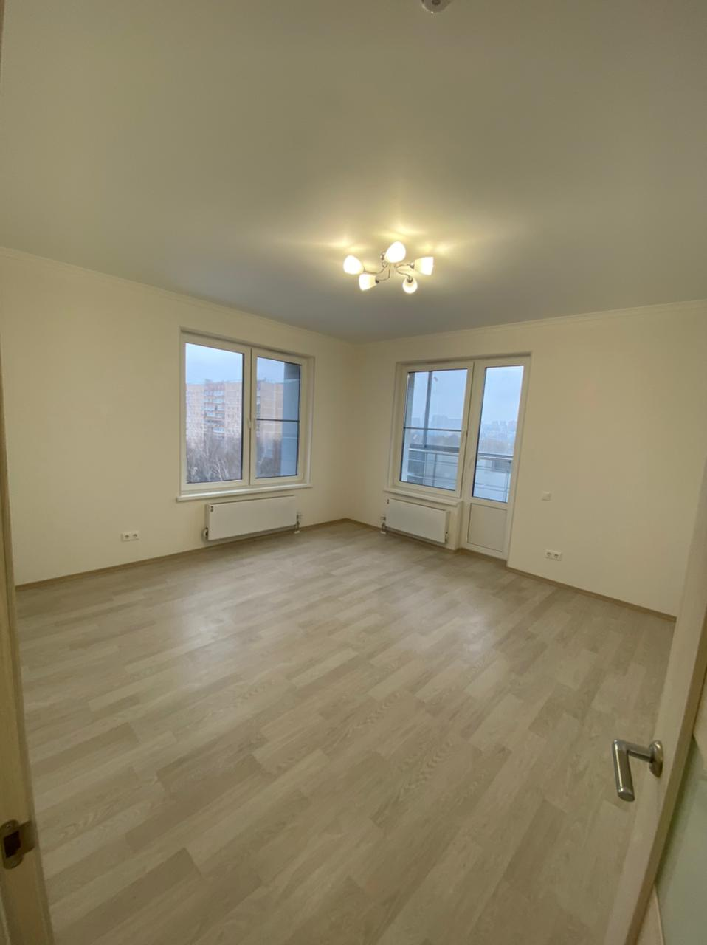
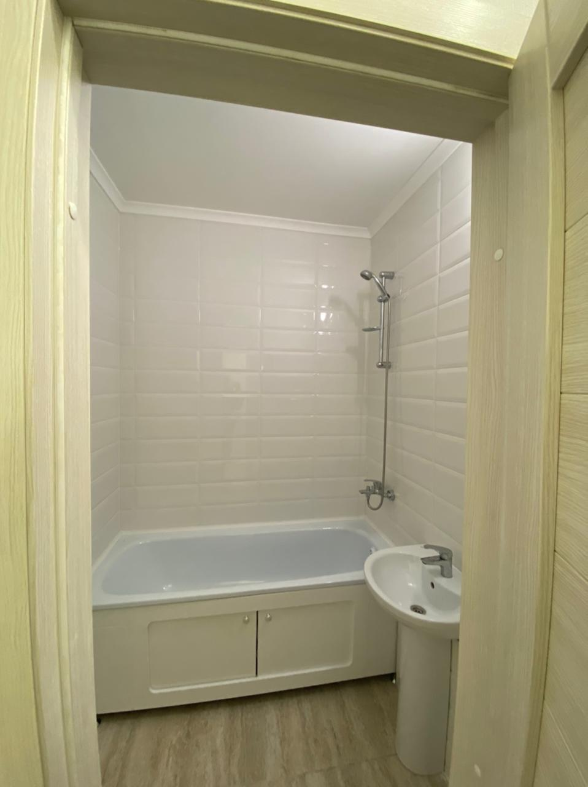
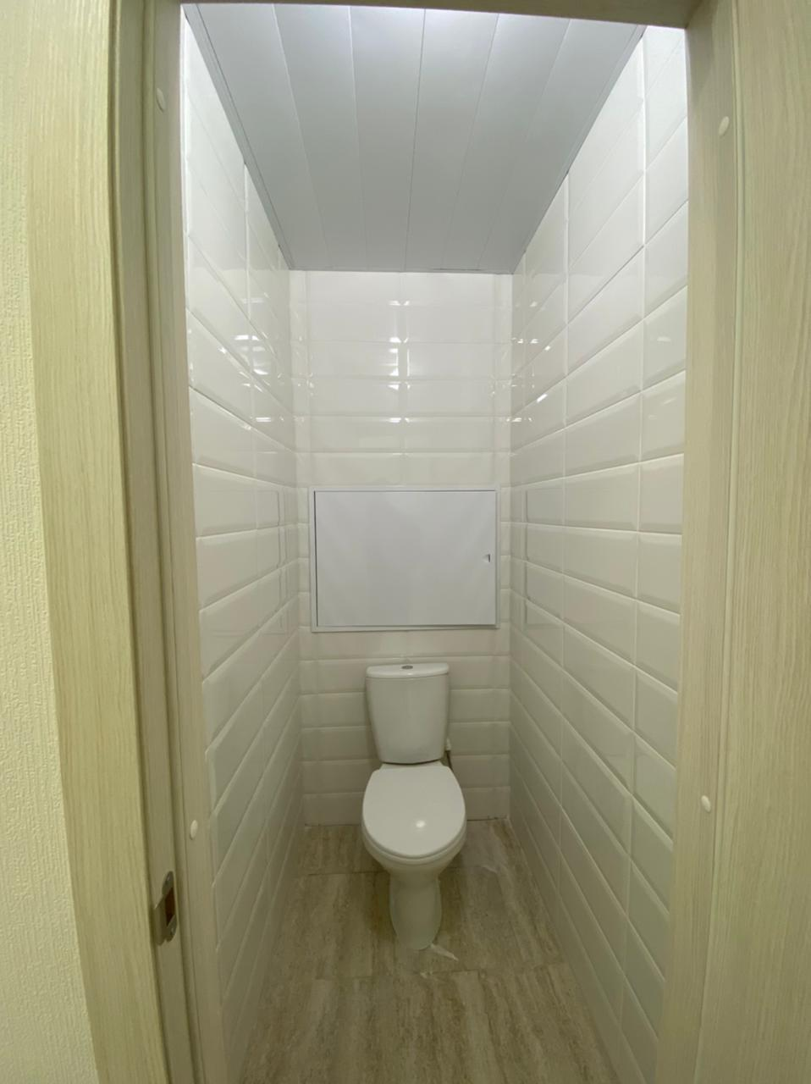
Построен дом по программе реновации
район Северное Тушино
Существующее положение
СЗАО, район Северное Тушино, ул. Свободы, д. 67А
Застройщик: КП «Управление гражданского строительства»
Финансирование: городской бюджет ( млн руб.)
Начало работ: 2018 год
Общая площадь: 13800 кв.м
Этажность: (1 корпуса): 24 + подвал / тех.подполье
Количество квартир: 161 квартир
Парковка (приобъектная): 13 машиномест
Срок ввода: II квартал 2021 года
Заселение: начало в III квартале 2021 года, (в н.в. заселено 85%)
19

Slide 20
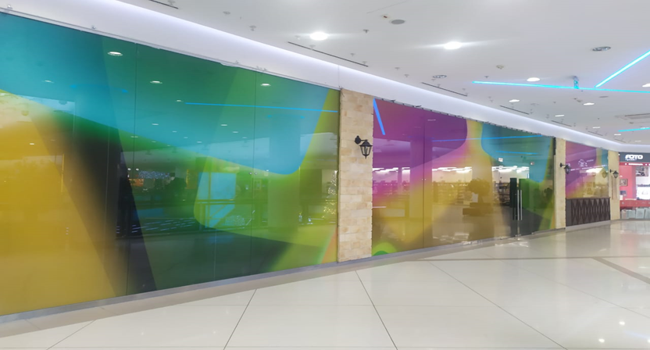
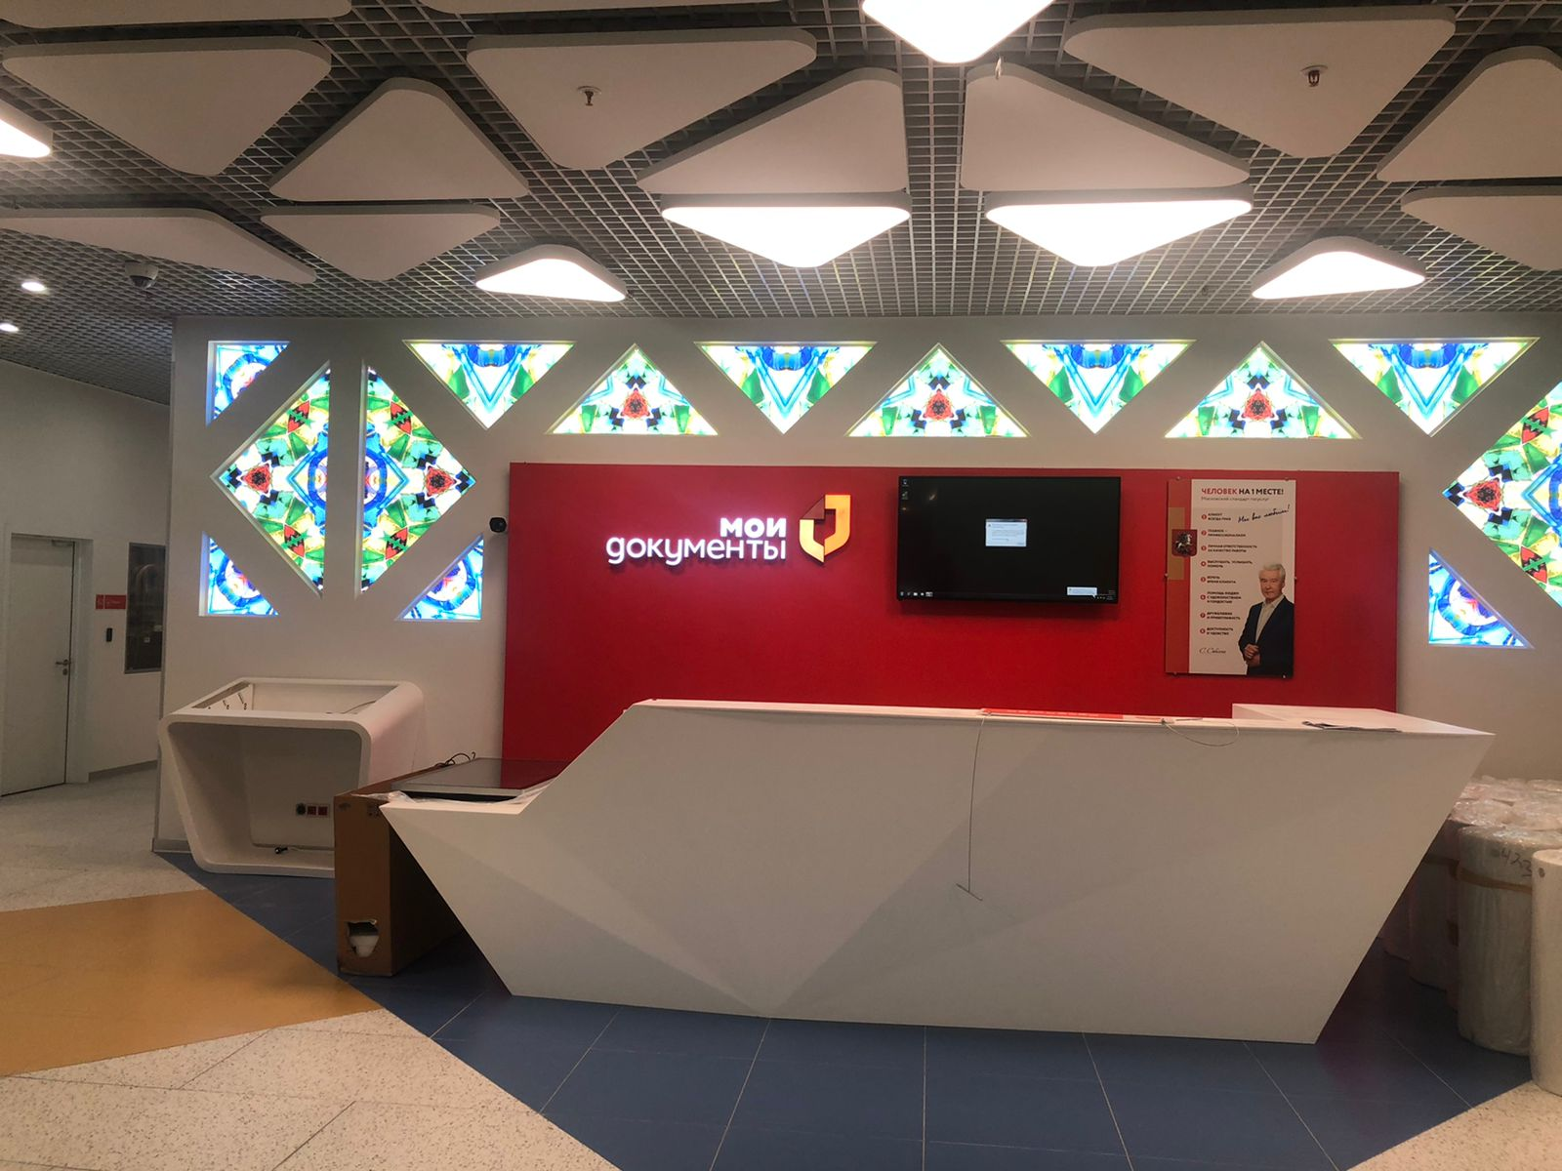
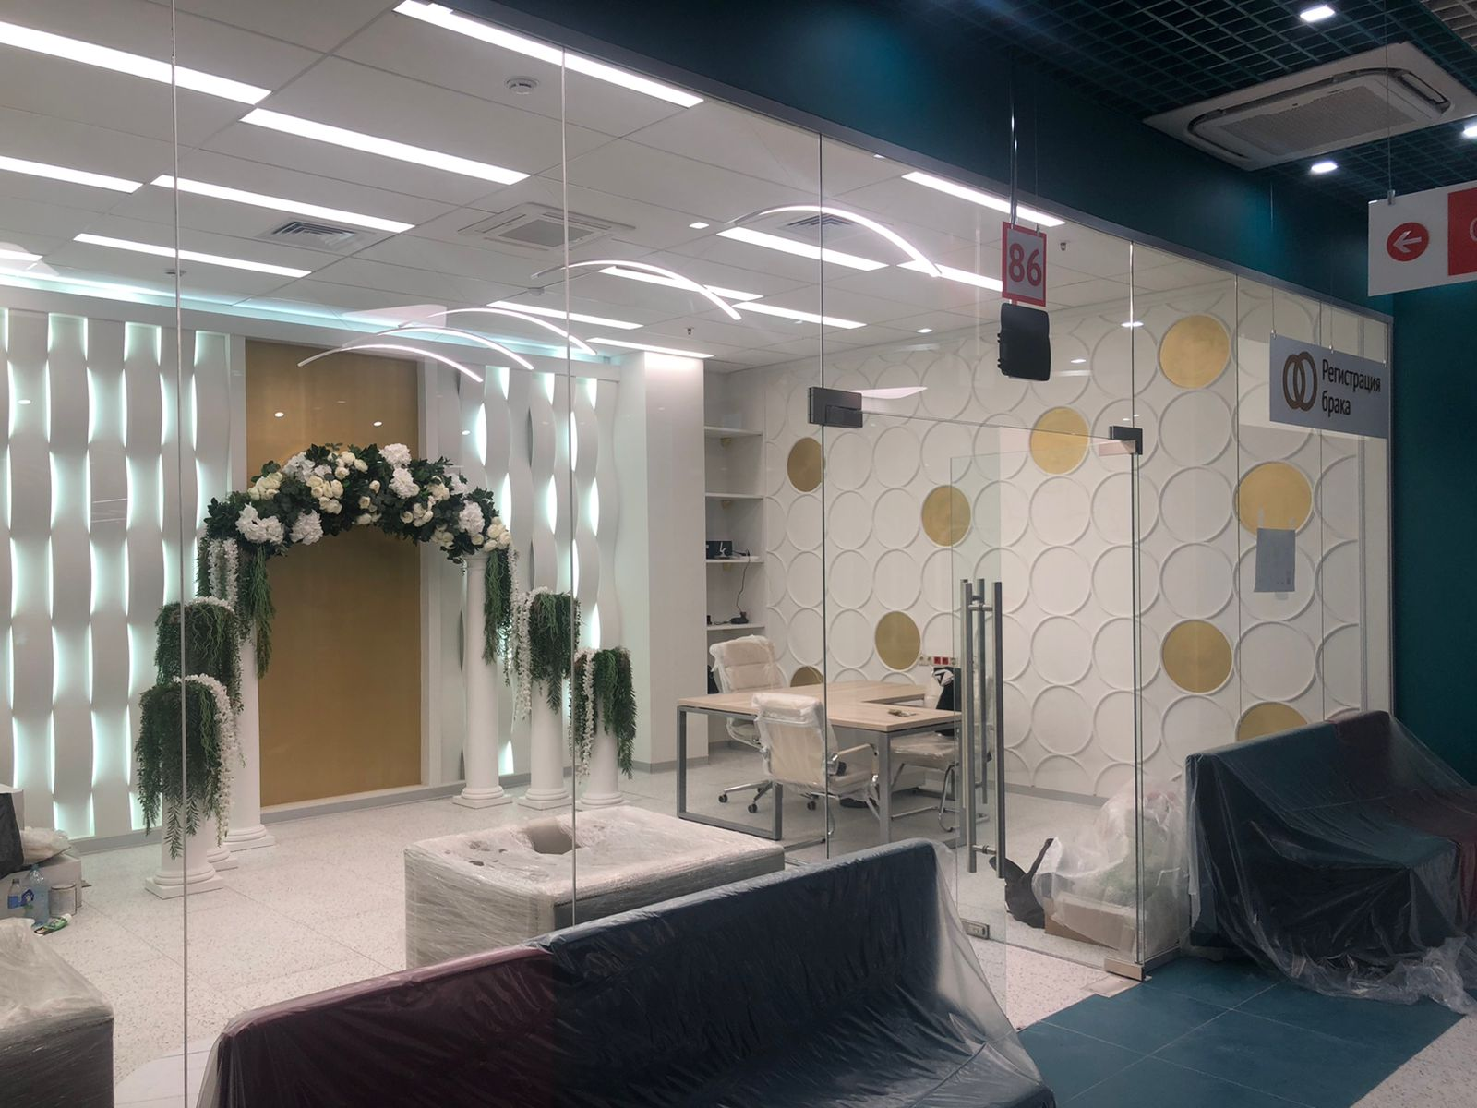
Размещение МФЦ окружного значения
СЗАО, район Северное Тушино, ул. Туристская
Существующие положение
Заказчик: Департамент капитального ремонта г. Москвы.
Общая площадь: 2,7 тыс. кв. м.
Дата открытия: июль 2022 года
В новом офисе для заявителей будут доступны зона приема сотрудниками ОВМ, кабинет для регистрации брака, подразделение ГИБДД, услуги для юридических лиц и индивидуальных предпринимателей. Всего планируется организовать 76 окон приема граждан. Для посетителей с детьми сделают комнату матери и ребенка, а также просторный игровой уголок с элементами интерактива, для проверки базовых показателей здоровья можно будет воспользоваться специальным кабинетом и диагностическим комплексом. Для приема заявителей будет создано 60 окон для сотрудников центра Госуслуг, 4 — для отдела по вопросам миграции и 12 — для ГИБДД, в том числе увеличенного размера для людей с ограниченными возможностями здоровья Помещение оснастят современными системами электроснабжения, водоотведения, центрального отопления, вентиляции и водоснабжения. Помимо этого, модернизируют пожарную и охранную сигнализации, системы оповещения и управления эвакуацией, а также видеонаблюдения. Для удобства маломобильных граждан в здании сделают специальный туалет с кнопкой вызова сотрудников в случае непредвиденных ситуаций. Для незрячих и слабовидящих установят тактильные индикаторы и мнемосхемы. В экстренных ситуациях система оповещения и управления эвакуацией будет дублировать визуальную информацию. Сориентироваться и не заблудиться в торговом центре помогут настенные, напольные и потолочные указатели.
Зона приема граждан
Кабинет для регистрации брака
20

Slide 21
Мероприятия, находящиеся в процессе исполнения

Slide 22

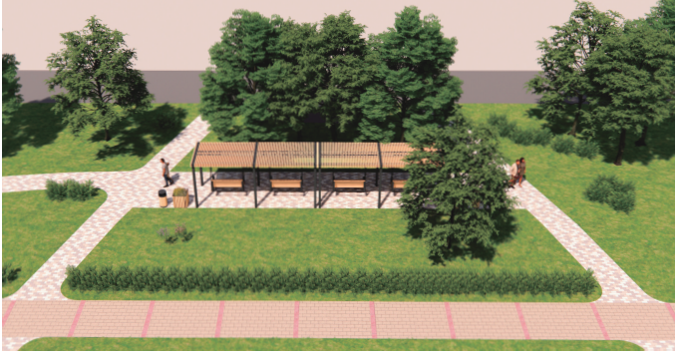
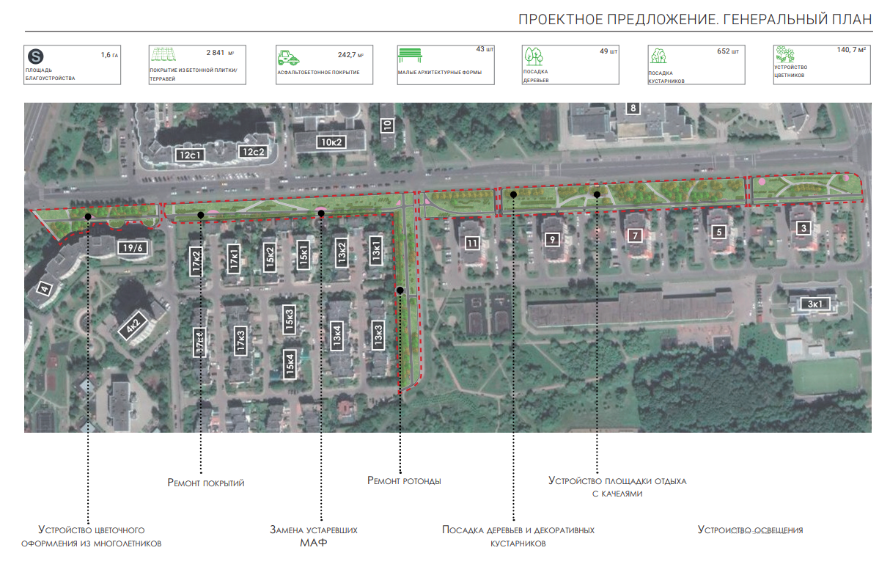
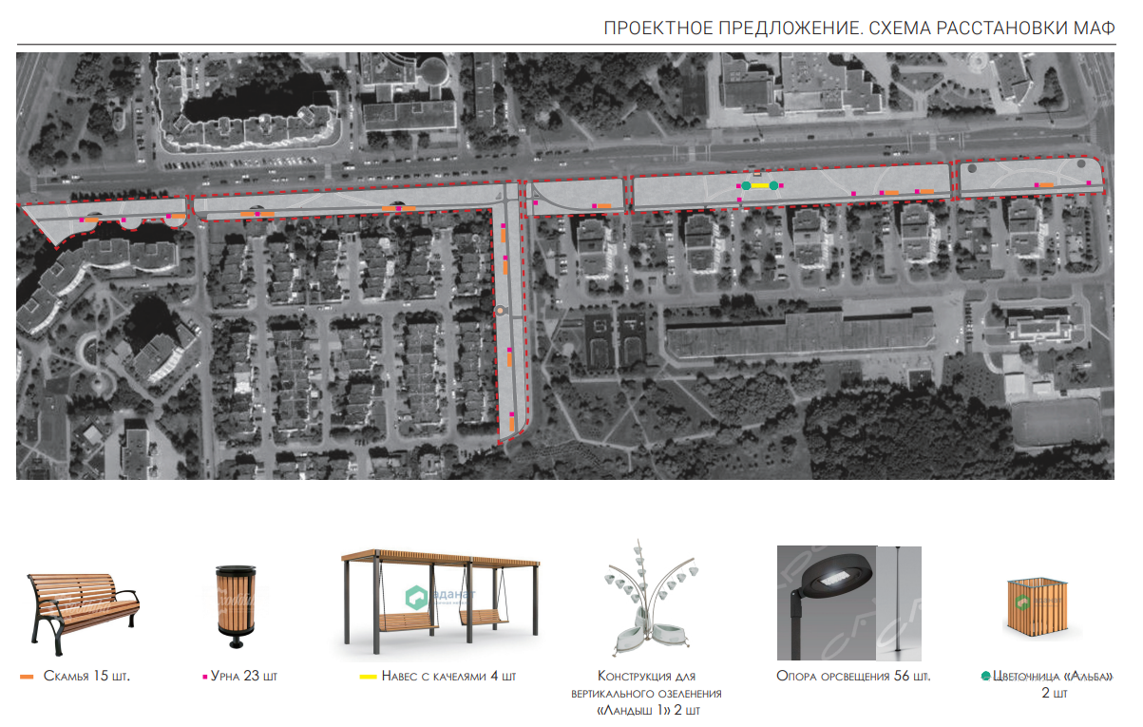
Благоустроить бульварные зоны, включая бульвар на ул. Родионовская
СЗАО, район Куркино, ул. Родионовская
Благоустройство проектируемого бульвара (ПК-6) ул. Родионовская (перед микрорайоном 5 и 6 между ул. Соловьиная роща и ул. Соколово - Мещерская запланировано в 2023 году, в рамках программы благоустройства знаковых объектов
22

Slide 23
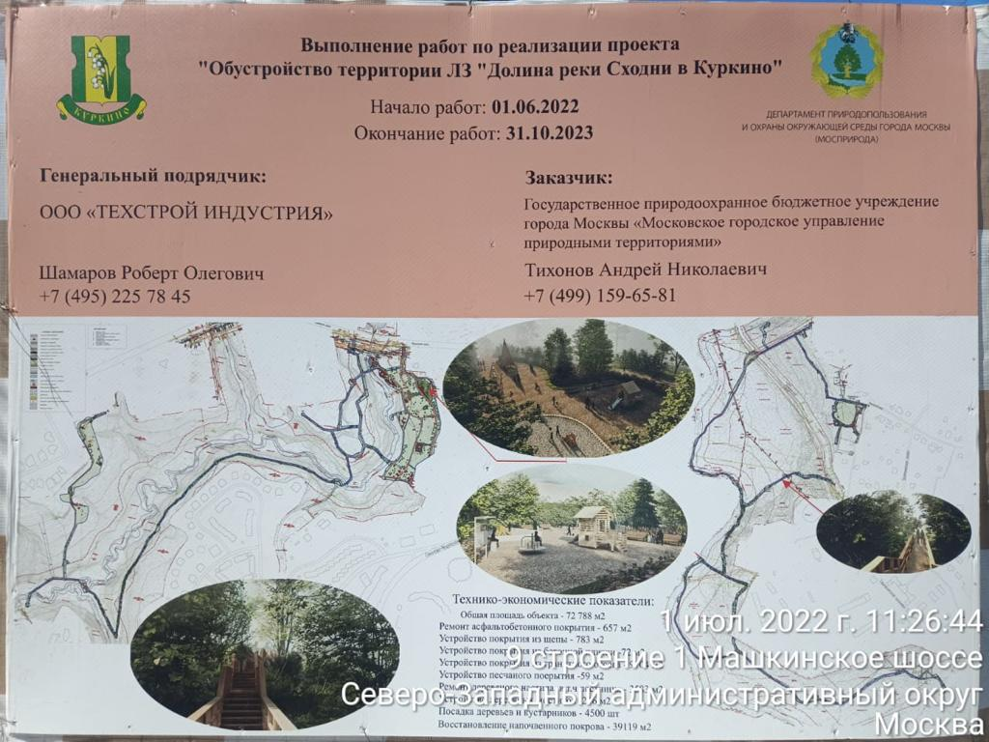


Отремонтировать инфраструктуру ландшафтного заказника "Долина реки Сходни"
СЗАО, район Куркино
Согласно информации, представленной ГПБУ «Мосприрода», выполнение основных видов работ на ООПТ ЛЗ «Долина реки Сходни в Куркино» планируется в период 2021-2022 гг.: - в 2021 году выполнены подготовительные работы и демонтаж экотропы; - в 2022 году основные работы по обустройству: экотропы, малых архитектурных форм, ремонт дорожно-тропиночной сети, высадка зеленых насаждений. В 2023 году запланированы уходные работы высаженных зеленых насаждений в 2022 году согласно постановлению Правительства Москвы от 10.09.2002 № 743-ПП «Об утверждении Правил создания, содержания и охраны зеленых насаждений и природных сообществ города Москвы». В настоящее время установлен бытовой городок, проводятся работы по ремонту экотроп в ООПТ.
23

Slide 24


Обустроить отстойно-разворотную площадку на Машкинском шоссе и развить сеть общественного транспорта
СЗАО, район Куркино
Строительство ОРП на Машкинском шоссе, вл. 38
(САО, р-н Молжаниновский)
Дата начала работ 4 кв. 2022 года
По информации, полученной от ГУП «Мосгортранс» начало работ по строительству ОРП на Машкинском шоссе, вл. 38 (САО, р-н Молжаниновский) запланировано на 4 кв. 2022 года. Развитие сети общественного транспорта на территории района Куркино возможно после ввода в эксплуатацию указанного сооружения.
Место размещения ОРП
24

Slide 25



Вопрос устройства лыжной трассы на территории Алешкинского леса
СЗАО, район Северное Тушино
Заказчик: Департамент капитального ремонта города Москвы
Согласно информации, полученной от Департамента капитального ремонта города Москвы, выполнение работ по строительству лыже-роллерной трассы в Алешкинском лесу планируется выполнить в 2023 г. в рамках реализации Государственной программы города Москвы «Развитие городской среды».
Обустройство лыжной трассы с инфраструктурой на территории Алешкинского леса в границах ООПТ ПИП «Тушинский»
ДКР ориентировочно в 2023
Ул. Вилиса Лациса
25

